Slide 1
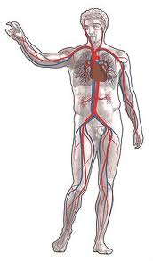
KRI, ŽILE IN SRCE

Slide 2
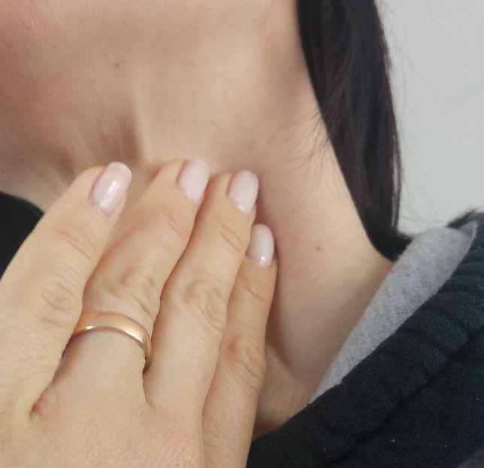
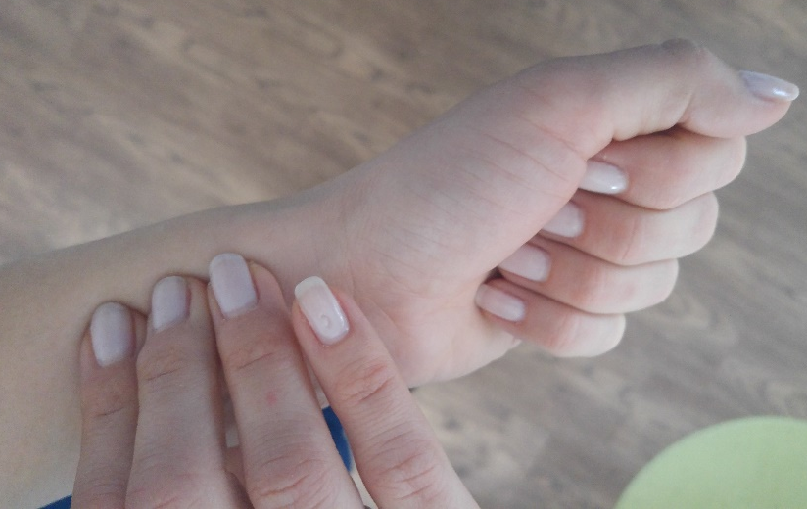
V mirnem prostoru nasloni glavo na prsi enega od staršev. Kaj slišiš? Če imaš doma tisto napravo, ki jo zdravniki nosijo okoli vratu, jo uporabi. Ali veš kako se imenuje?
Preštej koliko udarcev slišiš v 10 sekundah in dobljeno število pomnoži s šest. Koliko udarcev/min naredi srce?
Nastavi tri prste na levo dlan ali levo stran vratu, kot prikazujejo slike.

Slide 3
Si našel svoj utrip? Sedaj izmeri kolikokrat tebi udari srce v 10 sekundah in pomnoži dobljeno število s 6. Kolikokrat udarcev/ min naredi tvoje srce? Je kakšna razlika med tabo in tvojimi starši?
Sedaj naj starši naredijo 10 počepov in ponovno izmerite utrip in enako naredi tudi ti. Najprej počepe, nato izmeri utrip.
Opaziš kakšno razliko? Če ja, kaj meniš, zakaj je tako?
Ugotovitve zapiši v zvezek. Napiši naslov KRI in spodaj zapiši ugotovitve.
Mama/tata : _________ udarcev/min
Jaz: ________________ udarcev/min
Obremenitev: 10 počepov ( lahko si zadate tudi kakšne druge izzive, bodite ustvarjalni. Lahko se 5 min žgečkate )
Mama/tata : _________ udarcev/min
Jaz: ________________ udarcev/min
Sedaj si pa poglej „napravo“ , ki jo slišiš v prsih.

Slide 4
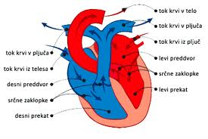
SRCE

Slide 5
Zapis v zvezek: SRCE
Srce je veliko približno kot PEST. Leži v višini prsi, skoraj na sredini telesa. Je votla mišica, ki s krčenjem potisne kri po žilah. Sestavljeno je iz dveh delov, ki sta spojena en z drugim. Vsak del je razdeljen še na dva dela; PREDDVOR zgoraj in PREKAT spodaj, po katerih kroži kri.
Pri zdravem človeku se v 1 minuti razširi in skrči 60 do 80 krat. Ko smo utrujeni, potrebuje naše telo več krvi, zato srce hitreje bije, ko pa smo spočiti in mirni, naše srce počiva in bije zato počasneje.
Če imaš možnost skopirati sličico srca iz prejšnje strani, jo lahko prilepiš spodaj.

Slide 6
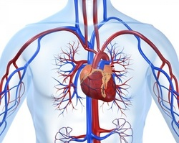
KRI IN ŽILE
Kri je tekočina, ki preskrbuje telo z vsem, kar potrebuje za življenje. Teče po krvnih žilah, ki so razpredene po vsem telesu.
Prinaša hrano in kisik v vsako celico telesa in od tam odnaša nepotrebne snovi. Hrana pride v kri skozi steno tankega črevesa, kisik pa skozi pljuča.
Arterije so žile, po katerih teče kri od srca proti drugim telesnim delom. Po venah pa kri teče nazaj v srce. Lasnice ali kapilare so najtanjše žilice v telesu in povezujejo arterije in vene.

Slide 7
Preberi besedilo v učbeniku, na strani 54 in 55.
Dodatne vsebine: na portalu Radovednih pet je nekaj filmčkov v povezavi s to snovjo. Če imaš čas in možnost si jih lahko ogledaš.
Lahko si pa pogledaš tudi risanko o srcu:
https://www.youtube.com/watch?v=Th7iJ9rJypM

